Slide 1
Raggiungere l'eccellenza del club
Chris Bunch – LION Managing Editor
Sanjeev Ahuja – Chief of Marketing & Membership
Dan Hervey – Brand & Creative Director
Stephanie Morales – Meetings Manager
Notes:
Benvenuti alla presentazione “Raggiungere l'eccellenza del club”

Slide 2


Pianifica per il successo del tuo club
(Approccio per la membership globale)

Slide 3

“Mettersi insieme è un inizio, rimanere insieme è un progresso, lavorare insieme è un successo”.
Henry Ford
3

Slide 4
Approccio per la membership globale per i club
Creare una squadra
Creare una visione
Sviluppare un piano
Costruire il successo
1
Creare una squadra di leader di club
2
Creare una visione, valutare i bisogni e stabilire gli obiettivi
3
Sviluppare un piano per raggiungere i nostri obiettivi
4
Costruire il successo
4

Slide 5
Creare una squadra di leader di club
Leader attuali: identificate chi può portare avanti e guidare lo sviluppo della strategia.
Leader futuri: includete i Lions che possono ricoprire il ruolo di leader in futuro.
Lions che hanno ricoperto posizioni di leadership, che possono fornire intuizioni, supporto e sono interessati al futuro del club.
Avviate un sondaggio per i soci: acquisite una prospettiva completa dei bisogni del club. Cercate una sezione di soci che rappresenti il club o, in club più piccoli, coinvolgete il maggior numero possibile di soci (soci di lunga data, nuovi soci, giovani Lions, professionisti) per comprendere i loro bisogni e, al contempo, coltivare il loro talento.
5

Slide 6
Creare una visione, valutare i bisogni e stabilire gli obiettivi
Incrementare il numero dei soci all'interno del club
Rivitalizzare il club con nuove opportunità di servizio
Rivitalizzare il club con nuovi soci
Eccellere nello sviluppo della leadership e nelle operazioni di club
Condividere i risultati del club con l'intera comunità
2
3
1
4
6
Notes:
Create una visione, valutate i bisogni e stabilite gli obiettivi nelle seguenti aree:
Rivitalizzare il club con nuovi soci
Rivitalizzare il club con nuove opportunità di servizio
Eccellere nello sviluppo della leadership e nelle operazioni di club
Condividere i risultati del club con l'intera comunità

Slide 7

Area di interesse n. 1
Rivitalizzare il club con nuovi soci
Domande per la discussione
Quali opportunità esistono per incrementare il numero dei soci?
Che cosa dobbiamo fare per migliorare le attività di immissione soci?
Perché non si uniscono soci al nostro club?
Perché le persone entrano a far parte del nostro club?
7
Notes:
Confrontatevi sulle domande contenute in questa slide e parlate della loro importanza.

Slide 8
Area di interesse n. 2
Rivitalizzare i club con nuove opportunità di servizio
Domande per la discussione
I progetti di service del club rispondono agli attuali bisogni della comunità?
I soci sono entusiasti e partecipano attivamente ai progetti di service?
I leader del club accolgono le idee dei soci per avviare nuovi service?
I nostri progetti di service sono allettanti per i nuovi soci?
8
Notes:
L’area di interesse n. 2 è dedicata a Rivitalizzare i club con nuove opportunità di servizio.

Slide 9
Area di interesse n. 3
Eccellere nello sviluppo della leadership e nelle operazioni di club
Domande per la discussione
Gli officer di club partecipano alla formazione per i loro incarichi?
I soci sono incoraggiati ad assumere posizioni di leadership?
I soci sono presenti e partecipano regolarmente alle funzioni del club?
È necessario riconsiderare il formato delle riunioni di club?
9
Notes:
Il tema dell’Area di interesse 3 è Eccellere nello sviluppo della leadership e nelle operazioni di club.

Slide 10
Area di interesse n. 4
Condividere i risultati del club con la comunità
Domande per la discussione
Il club è attivo sui social media (Facebook, Instagram, Twitter)?
Il club ha un e-Clubhouse o un sito web?
Come teniamo informato il pubblico sugli eventi del club?
Includiamo messaggi di benvenuto che incoraggino le persone a partecipare?
10
Notes:
L’Area di interesse 4 è dedicata a Condividere i risultati del club con l'intera comunità.

Slide 11
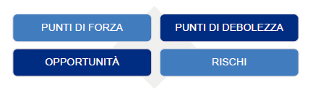
L’analisi SWOT
Fare leva sui nostri punti di forza
Gestire i nostri punti di debolezza
Cogliere le opportunità
Ridurre al minimo l'impatto dei rischi
11
Notes:
Usate l'analisi SWOT per individuare le esigenze e ideare una strategia per gli obiettivi.
Fare leva sui nostri punti di forza
Gestire i nostri punti di debolezza
Cogliere le opportunità
Ridurre al minimo l'impatto dei rischi

Slide 12

RISORSE A SUPPORTO DELLE AREE DI INTERESSE
12

Slide 13
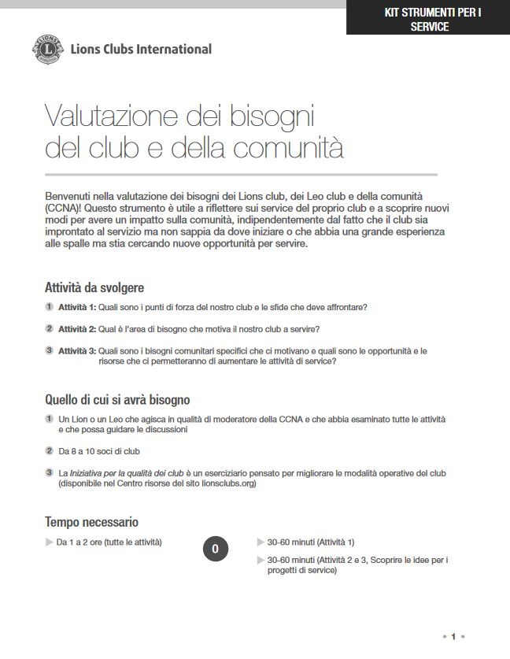



Risorse
13
Notes:
Valutazione dei bisogni del club e della comunità: fornisce utili raccomandazioni e aiuta il vostro club a riflettere sul service e scoprire nuovi modi per avere un impatto sulla comunità.
Il tuo club, a modo tuo: questa guida fornisce le fasi di un processo guidato per aiutare il club a personalizzare e organizzare riunioni di club che siano ben pianificate, riuscite e divertenti, per aumentare l'affiatamento e la soddisfazione dei soci.
Iniziativa per la qualità dei club: questa risorsa aiuta un club ad esplorare come può migliorare in modo continuativo ed è abbastanza semplice da essere usata come strumento di pianificazione annuale. Incoraggia la partecipazione di tutti i soci.
Guida del Presidente di Comitato Soci di club: pensata per aiutarvi a supportare i soci attuali e nuovi e assicurarsi abbiano un’esperienza gratificante, significativa e arricchente come parte del club.

Slide 14



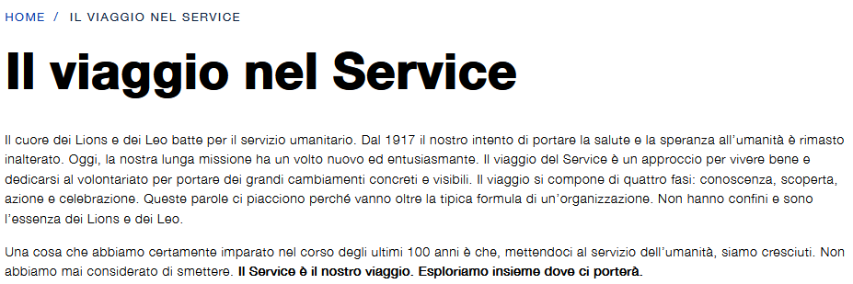
Risorse
14
Notes:
Guida alla soddisfazione dei soci: delinea un processo in tre fasi per migliorare la soddisfazione dei soci del club e fornisce alcuni suggerimenti per superare gli ostacoli comuni e avere soci coinvolti e soddisfatti.
Semplicemente... chiedete! Guida al reclutamento di nuovi soci: pensata per guidare il vostro club nel processo di reclutamento di nuovi soci e gestire con efficacia la crescita del club.
Guida del Presidente di Comitato Marketing: contiene suggerimenti per lavorare con vari canali mediatici, idee su come rendere il vostro messaggio degno di nota e l'accesso alle risorse offerte da Lions International che possono essere utilizzate dai club locali. Valutazione dello stato di salute del club: aiuta a tenere sotto controllo la crescita associativa.
Il Viaggio nel Service: si compone di quattro semplici fasi: la conoscenza, la scoperta, l’azione e la celebrazione.

Slide 15

Risorse
15
Notes:
In questa guida per la risoluzione dei problemi dei club vengono identificati i problemi comuni dei club e fornite risorse con potenziali soluzioni.

Slide 16
STABILIRE GLI OBIETTIVI
16
Notes:
Parliamo di come definire gli obiettivi

Slide 17
S
M
A
R
T
S
M
A
R
T
pecifico
isurabile
ttuabile
ealistico
empestivo
Essere certi che la finalità sia chiara.
I parametri di riferimento e il progresso raggiunto devono essere misurabili.
Ogni obiettivo deve essere attuabile.
Impegnativo ma non irrealistico.
Legato a un arco temporale che delinea una tabella di marcia del progresso.

Slide 18
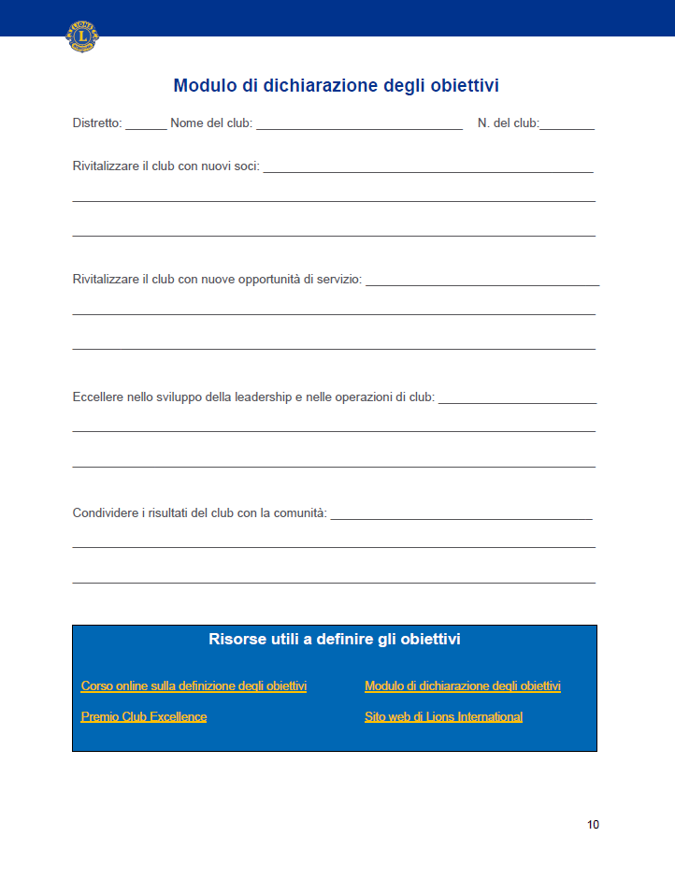

aa
Modulo di dichiarazione degli obiettivi
18
Notes:
Incoraggiate il vostro club a utilizzare questo documento e aiutatelo a definire gli obiettivi del club.

Slide 19
SVILUPPARE UN PIANO PER RAGGIUNGERE I NOSTRI OBIETTIVI
19

Slide 20
Sviluppare un piano per raggiungere i nostri obiettivi
Per ogni area
Che cosa? (Dichiarazione dell’obiettivo)
In che modo? (Fasi dell’azione)
Quando? (Scadenza per il completamento dell’azione)
Chi? (Responsabile/i dell'azione)
Come lo saprete? (Come saprete che l’azione è stata compiuta)
SVILUPPATE IL VOSTRO PIANO D’AZIONE delineando le azioni necessarie per il raggiungimento degli obiettivi.
Questa fase indica come l’obiettivo sarà raggiunto (azioni da intraprendere), quando ogni fase sarà completata, le persone responsabili della fase e come potrete determinare che ogni fase è stata completata. La scheda del piano d'azione è uno strumento da utilizzare durante lo sviluppo di un piano per il raggiungimento di ciascun obiettivo. Insieme, i piani per ciascun obiettivo formano la vostra visione.
20

Slide 21
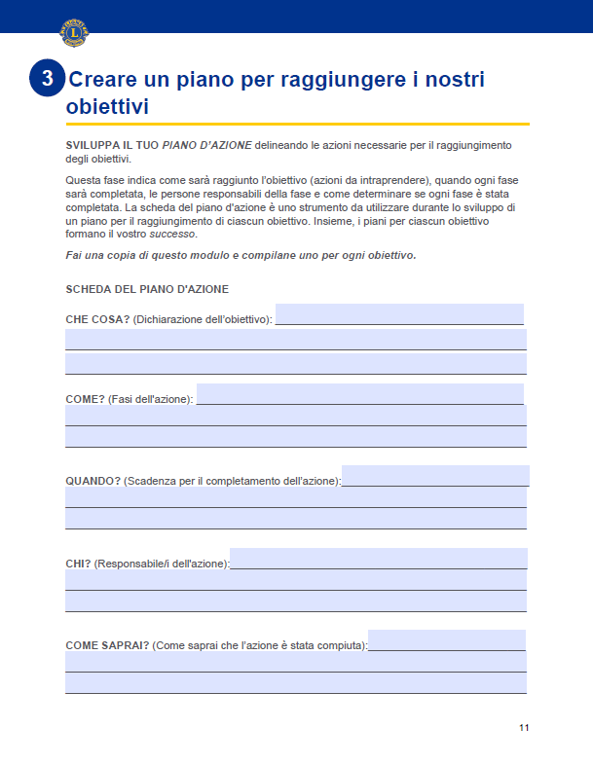
aa
Scheda del piano d'azione
Fate più copie di questo modulo e compilatene uno per ogni obiettivo.
21

Slide 22
COSTRUIRE IL SUCCESSO
22
Notes:
Prendiamoci qualche momento per parlare di come Costruire il successo.

Slide 23
Costruire il successo
Condividere
Supportare
Riconoscere
Valutare
Cambiare
Per riuscire nel vostro intento:
CONDIVIDERE
SUPPORTARE
RICONOSCERE
VALUTARE
CAMBIARE
23
Notes:
Ogni presentatore si occupa di un punto dell’elenco (qui sotto). Gli altri possono intervenire e dare consigli.
Condividete la visione del vostro club con tutti i soci del club che saranno così informati su quello che il club intende realizzare e sul ruolo che avranno nel raggiungimento degli obiettivi del club. È molto importante per la salute e la vitalità di qualsiasi club che i suoi soci si sentano legati al successo del club.
Supportate i soci che si sono impegnati nel piano garantendo che abbiano le risorse di cui hanno bisogno per riuscire nel loro intento. I leader dovrebbero confrontarsi con i soci per assicurarsi che questi ultimi si sentano supportati e ricevano la guida di cui hanno bisogno.
Riconoscete le pietre miliari in modo che i soci si sentano apprezzati e sappiano che si stanno muovendo nella giusta direzione. Ogni viaggio inizia con un primo passo. Rassicurate i soci frequentemente per mantenerli motivati e impegnati. Non tenete segreto il vostro successo! Condividete il successo con la comunità per coinvolgere altre persone dai vostri stessi ideali (e potenziali soci)!
Valutate il piano d’azione. È fondamentale effettuare anche una regolare valutazione del piano. Al variare delle circostanze, il piano potrebbe richiedere delle modifiche. La stesura della visione iniziale è solo l'inizio. Mantenetela viva, misurandone lo stato di avanzamento e raccogliendo regolarmente i commenti dei soci. In questo modo raggiungerete i risultati sperati.
Cambiate il piano. Non abbiate timore di cambiare il piano poiché le opportunità cambiano per mantenerlo rilevante. Rivedete regolarmente il piano, valutate i bisogni e affinate le fasi di azione. Mantenete i soci che si occupano del piano coinvolti nelle decisioni in modo che rimangano attivi e impegnati.

Slide 24

RICORDATEVI DI CELEBRARE
24
Notes:
Celebrare il club è importante. TJ INTERVIENE CON UN SUO DISCORSO

Slide 25

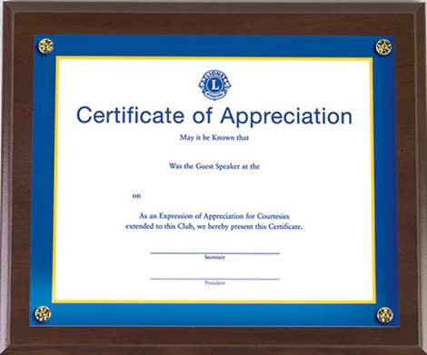
Ricordate di celebrare i successi
Il Lions Shop, il negozio online di LCI, offre un modo semplice per ordinare certificati, targhe e altro per celebrare. Per maggiori informazioni sugli articoli di club, si prega di inviare un’email a orderdetails@lionsclubs.org
25
Notes:
Il Lions Shop offre un modo semplice per celebrare i Lions. Qui troverete molti articoli disponibili per i vostri ordini.

Slide 26
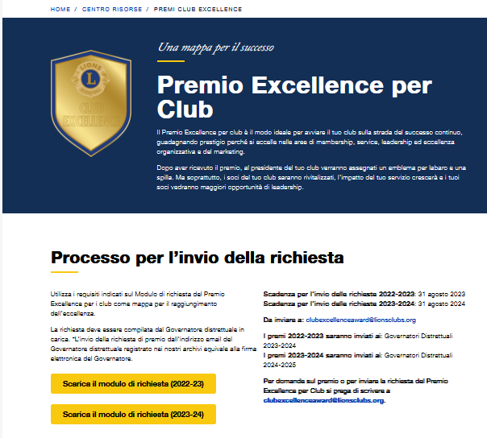
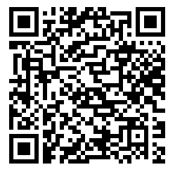
Premio Excellence per Club
26
Notes:
Il Premio Excellence per Club è un ottimo modo per riconoscere il lavoro e l’impegno dei club. Questa è la pagina del Premio Excellence per Club. Qui troverete il modulo di richiesta e altre risorse utili. La pagina web è suddivisa in sezioni in base alle categorie e i requisiti del premio.

Slide 27

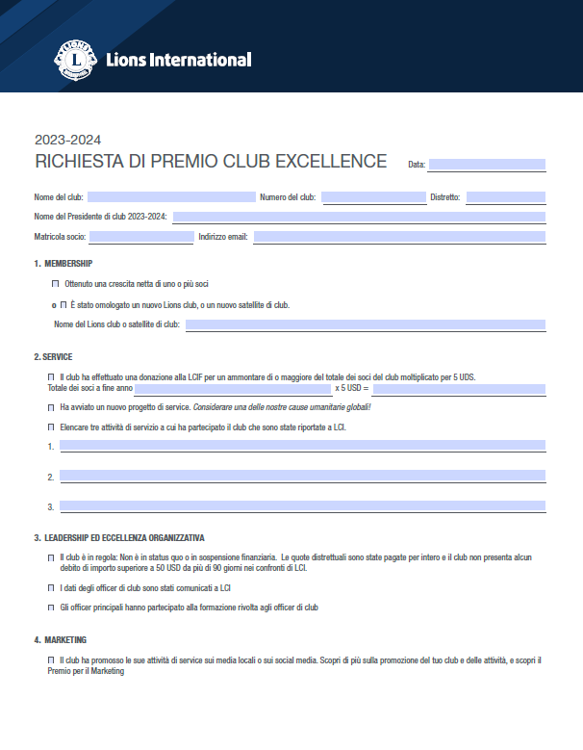
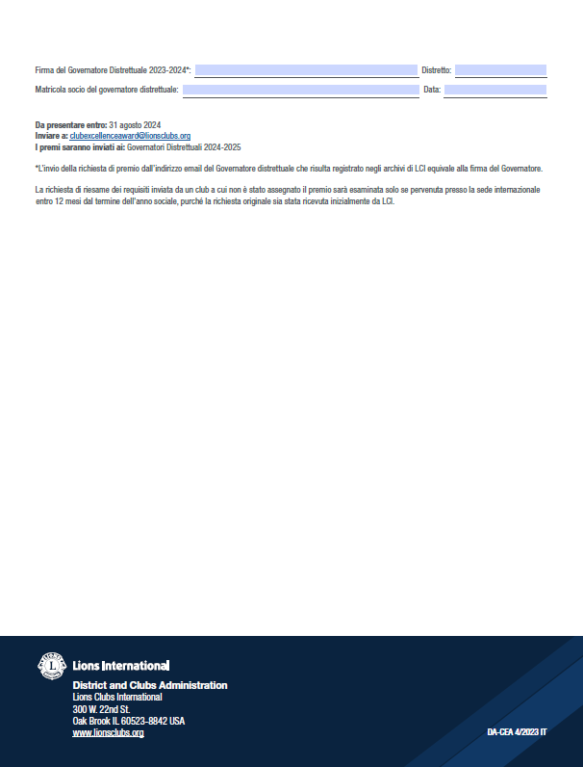

Premio Excellence per Club
Distintivo
Emblema per gonfalone
27
Notes:
La Tabella di marcia per raggiungere l’eccellenza del club. Questa richiesta dovrebbe essere esaminata all’inizio di ogni anno sociale. I criteri si concentrano su 4 aree:
I club dovrebbero esaminare la domanda all’inizio dell'anno e utilizzarla come Tabella di marcia per raggiungere l’eccellenza del club.
Membership: crescita associativa netta di uno o più soci OPPPURE È stato omologato un nuovo Lions club un nuovo Leo club o un satellite di club durante l'anno sociale.
Service: Il club ha effettuato una donazione alla LCIF per un ammontare di o maggiore del totale dei soci del club moltiplicato per 5 UDS. Aver avviato un nuovo progetto di servizio Considera una delle nostre cause globali! Elencare tre attività di servizio a cui ha partecipato il club che sono state riportate a LCI.
3. Eccellenza della leadership e dell’organizzazione: Il club è in regola (non in status quo o sospensione finanziaria: quote
distrettuali pagate e nessun debito nei confronti di LCI superiore a 50 USD in sospeso da 90 giorni o più. I dati degli officer
di club sono stati comunicati a LCI. Partecipazione degli officer chiave alla formazione rivolta agli officer di club.
4. Marketing: Il club ha promossao le sueattività di service sui media locali o sui social media.
Per qualificarsi, i club devono essere stati omologati prima del 1° gennaio.

Slide 28
Informazioni di contatto presso LCI
Email: eurafrican@lionsclubs.org
Pagina web: https://www.lionsclubs.org/it/resources-for-members/resource-center/improving-club-quality
Notes:
Il personale della Divisione Amministrazione di Distretti e Club è sempre a vostra disposizione per supportarvi. Le informazioni di contatto sono riportate su questa slide.
A questo punto, vorremmo aprire la discussione per dare spazio alle vostre domande.

Slide 29
GRAZIE!
29

